Slide 1
Доклад по теме: Портфолио ученика (содержание и оформление) как оценка достижений планируемых результатов. подготовлен учителем начальных классов Зотовой Е.В.

Slide 2
Портфолио (от франц. «porter» - излагать, формулировать, нести и «folio» - лист, страница) – способ фиксирования, накопления и оценки индивидуальных достижений обучающегося в определенный период его образовательной деятельности

Slide 3
ВИДЫ ПОРТФОЛИО
Портфолио
технология
продукт
Аутентичное оценивание
Портфолио работ
Портфолио отзывов
Портфолио -отчет
Портфолио документов

Slide 4
Учет особенностей развития критического мышления
Учет возрастных особенностей
Портфолио ученика
Инструмент сопровождения
Формирование УУД
Вовлечение родителей

Slide 5
Преимущества рабочего портфолио
сфокусирован на процессуальном контроле новых приоритетов современного образования;
содержание заданий портфолио выстроено на основе УМК, реализующего новые образовательные стандарты;
разделы портфолио (Портрет, рабочие материалы, коллектор, достижения) являются общепринятой моделью в мировой педагогической практике.

Slide 6
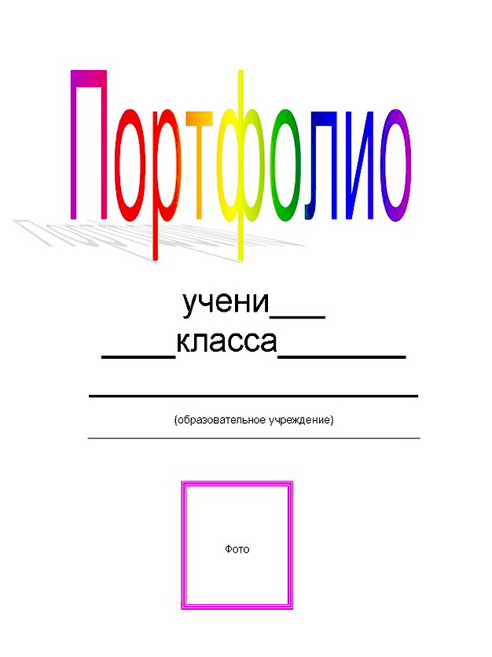
Структура портфолио
I раздел «Портрет»
предназначен для
представления информации
об ученике, отображает
особенности личности
автора портфолио.

Slide 7
Магаданская область
Ола
МБОУ «СОШ»
ПОРТФОЛИО
Фамилия……………………………………………………………………………………………………..
Имя………………………………………………………………………………………………………………
Отчество……………………………………………………………………………………………………
Число, месяц, год рождения………………………………………………………………………
Класс……………………………………………………………………………………………………………
Место для фото

Slide 10
Я умею | Я люблю

Slide 11
Время Мой режим дня
Подъем
Зарядка
Умывание
Завтрак

Slide 12
Сведения о занятости в кружках, секциях, клубах
Учебный год | Название кружка, секции, клуба | Название учреждения, в котором он организован

Slide 13
II раздел «Коллектор» - содержит материалы, авторство которых не принадлежит ученику (памятки, схемы, выдержки из статей, иллюстративный материал)

Slide 14
Страницы раздела «Коллектор»
Правила поведения в школе
Законы жизни класса
Примерный список литературы для самостоятельного и семейного чтения.
План – памятка Решения задачи
Памятка «КАК УЧИТЬ СТИХОТВОРЕНИЯ»
Памятка «РАБОТА С ТЕТРАДЬЮ»
Памятка, как поступать в стрессовых ситуациях (пожар, опасность и пр.)
Памятка: Правила общения

Slide 15
III раздел «Рабочие материалы»- включает материалы, выполняемые учеником.
материалы стартовой диагностики;
- материалы промежуточных и итоговых стандартизированных работ по предметам;

Slide 16
Виды работ, подлежащие обязательному оцениванию (для портфолио)
Предметы | Диктант | Сочинение | Изложение | Творческие работы | Дневники наблюдений | Результаты исследовательских проектов | Фото-, видео-, аудиозаписи | Продукты самостоятельного творчества | Комплекс физических упражнений | Иллюстрации по темам | Математические модели | Примеры учебных задач | Контрольные работы | Устные ответы | Результат самоанализа и рефлексии
Русский язык | + | + | + | + |  |  | + | + |  |  |  |  | + |  | +
Литературное чтение |  | + |  | + |  | + | + | + |  | + |  |  |  | + | +
Математика |  |  |  | + |  |  |  |  |  |  | + | + | + | + | +
Окружающий мир |  |  |  |  | + | + | + | + |  |  |  |  |  | + | +
Предметы эстетического цикла |  |  |  | + |  | + | + | + |  | + |  |  |  | + | +
Технология |  |  |  | + |  |  | + | + |  |  |  |  |  | + | +
Физкультура |  |  |  |  |  |  | + |  | + |  |  |  |  | + | +
Иностранный язык |  | + |  | + |  |  | + | + |  | + |  |  |  | + | +

Slide 17
Предметы | Стартовая диагностика | Промежуточная диагностика | Текущее оценивание | Итоговое оценивание
Русский язык | + | + | + | +
Литературное чтение | + | + | + | +
Математика | + | + | + | +
Окружающий мир | + | + | + | +
Предметы эстетического цикла | - | - | + | +
Технология | - | - | + | +
Физкультура | - | - | + | +
Иностранный язык | - | - | + | +

Slide 19
Достижения планируемых результатов освоения программы начальной школы в 1 классе
Стартовая диагностика
основывается на результатах мониторинга общей готовности первоклассников к обучению в школе.
Предметная готовность
основывается на показателях ожидаемой подготовки первоклассников.
Предметная стартовая диагностика
проводится с целью: а) выяснения общего уровня готовности класса к изучению того или иного раздела или курса; б) выяснения уровня готовности конкретного ребенка и выявления его индивидуальных особенностей.

Slide 20
IV раздел «Достижения» - помещаются материалы, отражающие лучшие результаты учащегося и демонстрирующие его успехи.
Данный раздел включает в
себя все виды социальной
практики: кружки, секции,
социальные проекты,
оказание помощи нуждающимся

Slide 21
Этапы и уровни использования системы оценки образовательных результатов, требуемых ФГОС
1. Начальный уровень использования системы оценки | 2. Стандартный уровень использования системы оценки | 3. Максимальный уровень использования системы оценки
ПРАВИЛО 1. Различие оценки и отметки. | ПРАВИЛО 3. Одна задача – одна оценка. | ПРАВИЛО 4. Таблицы результатов и «Портфель достижений») – полное использование.
ПРАВИЛО 2. Самооценка. | ПРАВИЛО 4. Таблицы результатов и «Портфель достижений») – частичное использование. | ПРАВИЛО 5. Право отказа от отметки и право пересдачи. ПРАВИЛО 6. Уровни успешности. ПРАВИЛО 7. Итоговые оценки.

Slide 22
Показатели ожидаемой готовности первоклассников к изучению отдельных тем и разделов курсов.
МАТЕМАТИКА
Арифметика. Числа и вычисления: счет
Дети могут | Примеры
устанавливать и моделировать числовое соответствие в пределах 10, подбирая заданное устно учителем количество предметов. | накройте стол для четырех друзей.
подсчитывать количество объектов с помощью натуральных чисел в пределах 10. | объединитесь вместе так, как того требуют считалочки, предполагающие прямой и обратный счет в пределах 10.
описывать положение объекта в последовательности с помощью порядковых числительных. | кто стоит третьим, пятым?
оценивать и сравнивать группы предметов. | ответьте на вопрос: «Где предметов больше?»
вести счет в прямом и обратном порядке. | например, отвечая на прямую просьбу учителя.

Slide 23
Арифметика. Величины
Дети могут |  | Примеры
выявлять, описывать и сравнивать реальные объекты по признакам, их характеризующим, в форме высказываний или действий с предметами | размеры массы и вместимость температура | «Мой карандаш длиннее», «Ее портфель тяжелее», используя слова длиннее, короче, больше, меньше, такой же, тяжелее, теплее, холоднее.
устанавливать временные отношения: сначала, потом, до, после, раньше, позже, во время (сна, обеда) в устной форме или в форме рисунка |  | Изобрази то, что было вчера, что может случиться завтра; объясни, что было сначала и что было потом.

Slide 24
Русский язык. Чтение
Язык. Речь
Дети могут | Примеры
описывать свои потребности, чувства и мысли.
испытывать и демонстрировать любопытство и интерес к печатному тексту, знакам, словам, символам; к книгам, рассказам, стихам, песням, схемам; к продуктам визуального ряда. | Экспериментируют и играют с написанием и «чтением» букв, слов, символов. Выбирают тексты для совместного чтения вслух или самостоятельного «перечитывания». Рассматривают и создают иллюстрации, цитируют любимых героев передач или книг.

Slide 25
Звуки и буквы.
Дети могут | Примеры
выделять звуки речи среди других звуков (музыкальных, природных, шумов) | н., во время прогулки, при прослушивании аудиозаписей
отличать звуки в начале и окончании слов, узнавать первые и последние звуки в знакомых словах | н., в собственных именах
стараться говорить ясно, чтобы быть понятым, экспериментировать с произношением слов | н., меняя ударение
различать символы, буквы, слова | сортировка карточек: с картинками, с буквами, со словами, со значками
писать буквы и выделять их значением | н., в игре с песком
«читать» знакомые печатные знаки (дорожные знаки, этикетки, вывески) | «Что означает этот знак?»
«подписаться» рядом с соответствующей буквой своего имени | «Где твоя буква?»
демонстрировать понимание направления письма (слева направо) и делать попытки образовывать буквы четко и согласно принятым правилам их написания

Slide 26
Высказывания и тексты (устная речь)
Дети могут | Примеры
говорить о своих собственных рассказах, сочинениях, картинах и моделях | н., пересказать личный жизненный опыт (случай из жизни, случай проживания трудного дня)
слушать внимательно, чтобы продолжить пересказ и описать случившиеся события | «Кто продолжит рассказывать нам историю?» (например, по иллюстрированной книге)
поддерживать беседу
при помощи опоры пересказать избранный рассказ
задавать вопросы и давать верные ответы
следовать простым инструкциям

Slide 27
Наблюдение
Метод сбора первичной информации путем непосредственной регистрации учителем наличия заранее выделенных им показателей какого-либо аспекта деятельности класса или ученика.

Slide 28
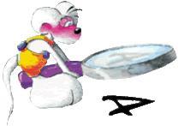
Лист наблюдений
Оценка устной презентации
Дата________________
Ф.И.________________
наглядно передает содержание и структуру сообщения;
выбирает доступное содержание;
использует специальные слова и выражения;
использует разнообразные предложения и словосочетания, оживляющие речь;
Оценка работы в группе
Дата________________
Ф.И.________________
чередует говорение и слушание;
задает уместные вопросы;
говорит по теме;
пытается полно отвечать на замечания и вопросы товарищей по работе;
Формулировка вопросов, постановка проблемы
Ф.И.________________
задает вопросы (простые/конкретные, показывающие область интересов/ставит исследовательские вопросы);
использует вопросительные слова/пытается формулировать ясные вопросы по теме исследования/активно участвует в постановке вопросов;
Сбор и организация данных
Ф.И.________________
в качестве источника информации использует (учебник/различные источники информации);
описывает наблюдения (с помощью учителя/использует знакомые способы: рисунки, таблицы);

Slide 29
Параметры оценки портфолио
Анализ, интерпретация и оценка отдельных составляющих портфолио осуществляется с учетом основных результатов начального общего образования, устанавливаемых ФГОС;
Оценка портфолио должна вестись на критериальной основе;
Портфолио должно сопровождаться специальными документами, описывающими его состав и критерии, на основании которых оцениваются отдельные работы и вклад каждой работы в накопительную оценку;

Slide 30
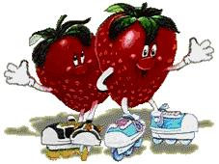
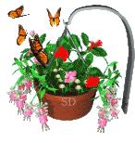
СПАСИБО ЗА ВНИМАНИЕ!

